Slide 1
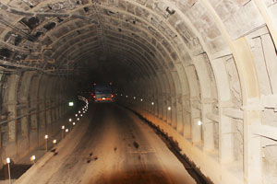
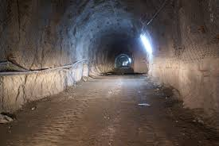
FORTIFICACION
MINAS SUBTERRANEAS

Slide 2
DECRETO
SUPREMO N° 132
SERNAGEOMIN
Artículos. 157 – 158- 161 – 162 Fortificación
CAPITULO I

Slide 3
FORTIFICACION D.S N° 132
CAPITULO SEXTO. FORTIFICACIÓN
Artículo 157. Los trabajos subterráneos deben ser provistos, sin retardo, del sostenimiento más adecuado a la naturaleza del terreno y solamente podrán quedar sin fortificación los sectores en los cuales las mediciones, los ensayos, su análisis y la experiencia en sectores de comportamiento conocido, hayan demostrado su condición de autosoporte consecuente con la presencia de presiones que se mantienen por debajo de los límites críticos que la roca natural es capaz de soportar.
Artículo 158.Toda galería que no esté fortificada, debe ser inspeccionada diariamente a objeto de evaluar sus condiciones de estabilidad y requerimientos de “acuñadura”, debiéndose realizarse de inmediato las medidas correctivas ante cualquier anormalidad detectada. En aquellas galerías fortificadas, deberá inspeccionarse el estado de la fortificación con el fin de tomar las medidas adecuadas cuando se encuentren anomalías en dicha fortificación.
Artículo 161. Se prohíbe trabajar o acceder a cualquier lugar de la mina que no esté debidamente fortificada, sin previamente acuñar.

Slide 4
Artículo 162: La operación de acuñadura tendrá carácter permanente en toda la mina y cada vez que se ingrese a una galería a cámara de producción, después de una tronada, además, de la ventilación, se deberá chequear minuciosamente el estado de la fortificación y acuñadura.
La administración deberá elaborar el procedimiento respectivo, el que consigne a lo menos:
a.- Obligatoriedad que tiene toda persona al ingresar al lugar de trabajo, de controlar “techo y cajas de galerías y frentes de trabajo” al inicio y durante cada jornada laboral y proceder siempre y cuando esté capacitado para ello, a la inmediata acuñadura cuando se precise o en su defecto informar a la supervisión ante problemas mayores.
b.- Obligatoriedad de la Administración de proporcionar los medios y recursos para ejecutar la tarea. Ello incluye “Acuñadores” apropiados, andamios, plataformas o equipos mecanizados si las condiciones y requerimientos lo hacen necesario.
c.- Capacitación sobre técnicas y uso de implementos para llevar a efecto esta tarea. (video)

Slide 5
CAPITULO II
INTRODUCCION

Slide 6
PRINCIPIOS.
Los sistemas de fortificación que se empleen, deben fundarse en decisiones de carácter técnico, donde se consideren a lo menos, los siguientes aspectos de relevancia:
a.- Análisis de parámetros geológicos y geotécnicos de la roca y solicitaciones a la que estará expuesta a raíz de los trabajos mineros.
b.- Influencia de factores externos y comportamiento de la roca en el avance de la explotación.
c.- Sistema de explotación a implementar y diseño de la red de galerías y excavaciones proyectadas
d.- Uso y duración de las labores mineras.
e.- Otros, según se observe.
La realización de estudios de las condiciones geológicas de una mina subterránea, nos permiten establecer planes para garantizar los tipos de fortificaciones que debemos usar en las diferente áreas de una mina, cada área puede resultar diferente una de otra especialmente al tipo de roca que predomine en ese lugar, las cuales tienen sus propiedades y características. El uso de los elementos de fortificación (sostenimiento) cada día se han perfeccionado mas las técnicas del uso de estos, para lo cual se han desarrollado y probados.
.

Slide 7
PRINCIPIOS
Estos elementos son cada vez mas resistentes, livianos y fáciles de instalar. Una instalación inadecuada puede ser muy peligrosa, por lo cual este trabajo lo deben realizar personal, capacitado, calificado y con experiencia.
El objetivo principal del sistema de estabilización es lograr que el macizo rocoso se autosoporte.
Refuerzo del macizo rocoso, consiste en introducir en el interior del macizo rocoso el elemento estabilizador, que prevenga la separación y deslizamiento de bloques a lo largo de planos de debilidad al interior de la roca.
OBJETIVOS BASICOS
Proteger a los trabajadores.
Proteger equipos, herramientas y materiales .
Evitar derrumbes
Evitar deformaciones en las labores subterráneas.

Slide 8
PRINCIPIOS
Se puede decir entonces que para cumplir los objetivos de la fortificación:
Proveer lo requerimientos necesarios de fortificación para las distintas labores de la mina. (Túneles , rampas, galerías, etc.)
Generar condiciones de trabajo seguras para las distintas operaciones que intervienen en el proceso productivo. Ejemplo Perforación radial, cruzados de extracción, niveles de producción, niveles de hundimiento, galerías de avances, rampas principales y secundaria.
Incorporar herramienta técnica basadas en principios geomecánicas (caracterización geotécnicas), la cual ayuda al autosoporte de las labores y a su vez situar esta herramienta dentro de los estándares difundidos en la mediana y gran minería.
FORTIFICACION MINERA.
La fortificación de minas es un tema complejo y crítico dentro de la minería subterránea, tanto por su condición de elemento de protección para trabajadores y equipos.

Slide 9
Es el método más efectivo y en algunos casos el único, para garantizar las dimensiones requeridas para la excavación y satisfacer al mismo tiempo las necesidades de producción en el periodo de explotación. Una de las funciones de la fortificación es evitar desprendimientos o caídas de rocas que puedan lesionar al personal y/o dañar equipos e instalaciones. Hay que recordar que el 30% a 40% de los accidentes de la minería subterránea ocurren por caídas, deslizamientos o derrumbe de rocas
La fortificación de minas es una construcción artificial que se hace en la excavación subterránea para prevenir la destrucción de la roca circundante y preservar las dimensiones de sección que tiene un túnel o galería es el conjunto de procedimientos que permite mantener las cavidades que se forman como resultado de la explotación de los recursos minerales y mantener seguro durante el tiempo que se desee, mediante el sostenimiento vamos a restablecer el equilibrio del macizo rocoso con la finalidad de garantizar la estabilidad del mismo mediante la fortificación.
La fortificación como una obra mas e la ingeniería debe satisfacer una serie de exigencias: Técnicas, Productivas y Económicas.

Slide 10
EXIGENCIAS TECNICAS.
Debe ser Resistente: La fortificación debe estar capacitada para asimilar (soportar) cargas que sobre ella va a actuar.
Debe ser Estable: La fortificación debe conservar la forma que se le proyecte aún bajo la acción de las cargas.
Debe ser Duradera: Su vida de servicio debe estar acorde con la vida de servicios de la excavación.
EXIGENCIAS DE PRODUCCION
Debe ofrecer la menor resistencia posible al paso del aire.
Debe ocupar en la excavación el menor espacio posible.
Debe ser segura ante el peligro de incendio.
No debe entorpecer los procesos productivos.
Debe estar constituida por elementos que se puedan preparar en la superficie y que se puedan instalar por medios fáciles o mecanizados.
EXIGENCIAS ECONOMICAS.
El costo inicial que se hace es grande
Los gastos de mantención durante el periodo de explotación deben ser mínimos.

Slide 11
CONDICIONES GEOLOGICAS
En el interior de una mina nos encontraremos con condiciones geológicas distintas en la construcción de obras mineras, tales como:
- Condición roca sana.
- Formación de cuñas.
- Formación de lajas.
- Formación de bloques.
- Fuerte fracturamiento en el techo.
- Formación tipo estratos.
- Bloques asociados a fallas geológicas.
- Deformaciones y estallidos de roca.
- Condiciones por la forma de las labores.
- Condición por tamaño de las labores.
- Condición de agua.

Slide 12
CAPITULO III
FORTIFICACION

Slide 13
SISTEMAS DE FORTIFICACION
Los sistemas de fortificación en las minas subterráneas, son sistemas de sostenimiento:
1.Sistemas Rígidos. 2. Sistemas Flexibles. 3. Sistemas Mixtos.
También podemos considerar que “Sin ser un sistema de fortificación, la Acuñadura” es una de las primeras en dar un apoyo a la prevención de accidentes e indicaciones para la decisión de una fortificación”
1.- Fortificación Rígidas: Son las que sostienen sin permitir ningún movimiento de la roca y deben ser lo bastante resistentes para sujetar los bloques que puedan caerse.
Se usan en las bocas de la mina o en sectores donde por razones tectónicas de mala calidad de las rocas o explotaciones hundidas se ha perdido totalmente la propiedad resistente de la roca.

Slide 14
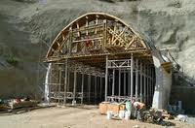
Fortificación Rígida: Boca Mina

Slide 15
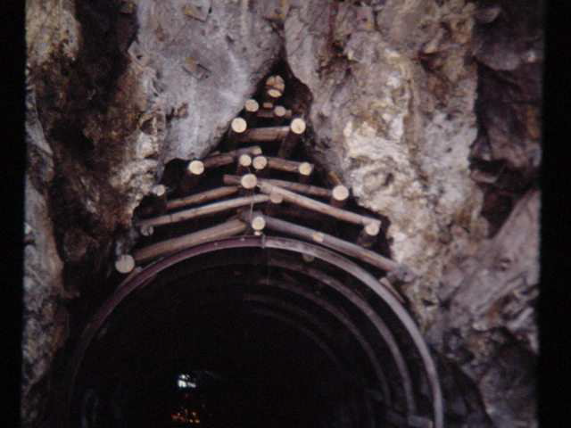
Marco de acero: Sistema Rígido

Slide 16
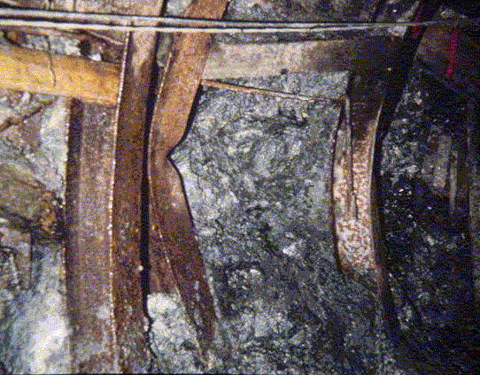
Marcos de acero: Sistema Rígido

Slide 17
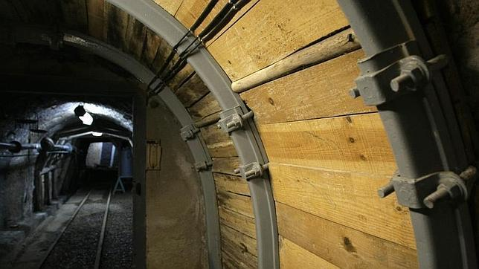
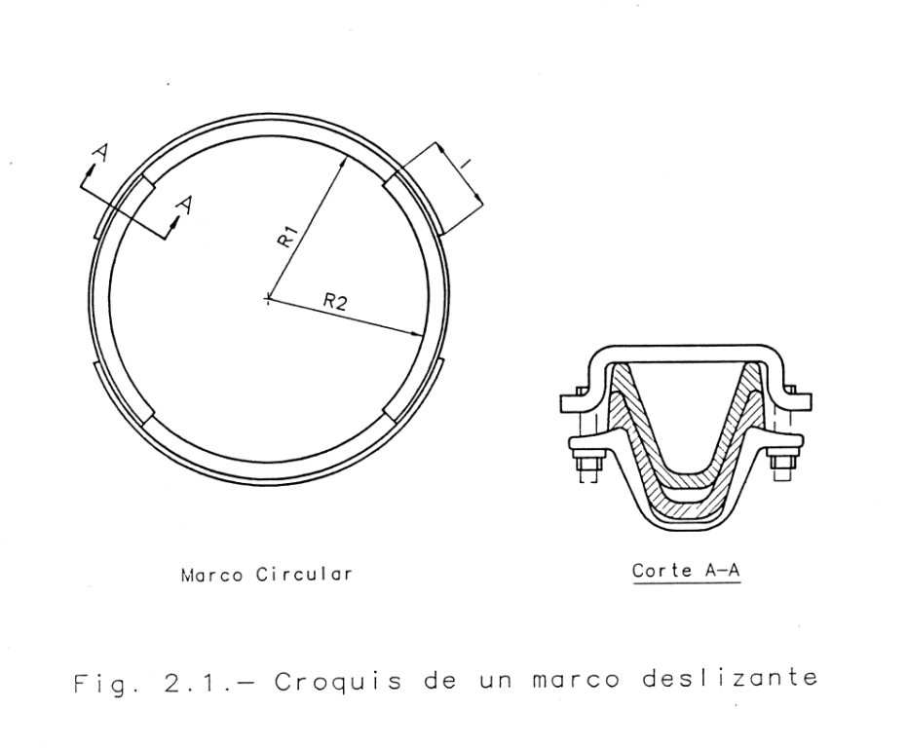
2.- Fortificación Flexible: Son fortificaciones que permiten deformaciones de la roca con lo que se alivian los esfuerzos y al deformarse mejoran sus propiedades resistentes. Son la mayoría de las fortificaciones modernas tales como: marcos deslizantes, cintas, y la mayor parte de pernos de anclaje y cables.
Marco de acero: Sistema Flexible (Marco Deslizante)

Slide 18
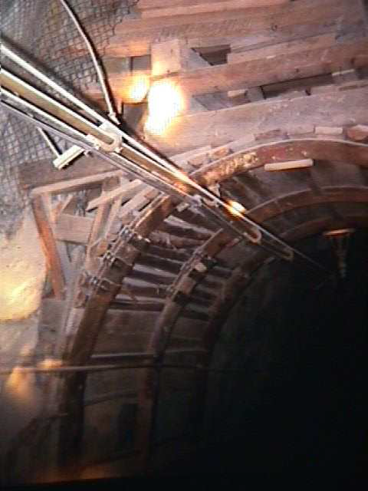

Slide 19
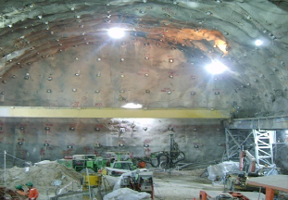
ll
Fortificación de Caverna: Pernos, cables, malla y shotcrete.

Slide 20
Desde el punto de vista de la “FUNCIONALIDAD”
Fortificación Activa: Son aquellos elementos que ejercen acción soportante, desde el mismo momento en que son instalado, mediante la aplicación de una carga externa sobre el macizo rocoso. Entre estos tenemos los pernos de anclaje expansivo, pernos de barra de construcción tensados y cables de acero.
Fortificación Pasiva: Corresponde a aquellos elementos de soporte que no aplican ninguna carga externa al momento de la instalación y solo trabajan cuando el macizo rocoso experimenta deformaciones o cuando son solicitados estáticamente, marcos, mallas , shotcrete.
Desde el punto de vista de la “TEMPORALIDAD” Básicamente es posible distinguirlos por los tipos de fortificación y por la vida útil del sistema de soporte.
Fortificación de Corto Tiempo: Se instala después de cada disparo de la frente, sostenimiento de abertura de corto tiempo (menos de un año), ejemplos: pernos con anclaje, estabilizadores de fricción, brindan seguridad inmediata a personal y equipos, evitan el deterioro prematuro del macizo rocoso, se usan peros, mallas y/o shotcrete
Fortificación Definitiva: Los cables de acero, perno de barra de construcción con resina o cementado, deben asegurar la estabilidad de la abertura y sus singularidades para toda la vida útil del proyecto. Estos deben permitir extraer la tasa de producción programada, entre estos tenemos fortificación de pilares, puntos de extracción

Slide 21
FORTIFICACION..
La fortificación se puede realizar con los siguientes medios.
Con pernos de anclajes, con cabezas de expansión.
Con perno Split Set, Helicoidales u otros
Con perno Split Set, Helicoidales + malla
Con perno Split Set, Helicoidales + malla + shotcrete.
Cables de acero.
Shotcrete.
Shotcrete con fibras (Dramix).
Arcos metálicos
Hormigón armado.
Otros, huinchas metálicas (Strap).
El uso de lechadas, grouting, resinas encartuchadas en pernos helicoidales

Slide 22
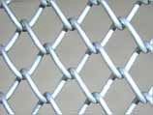
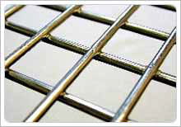
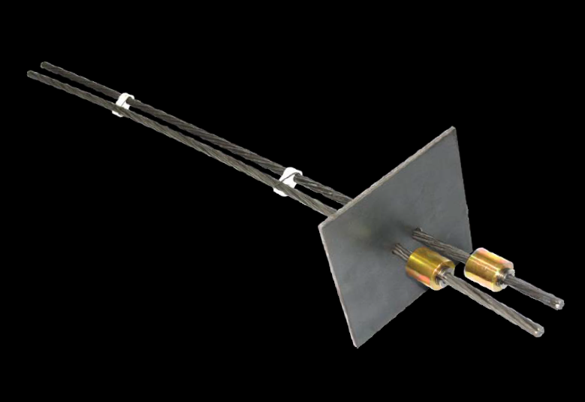
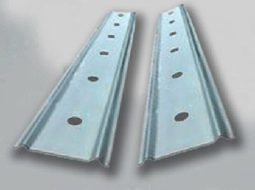
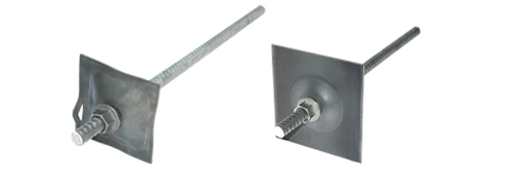
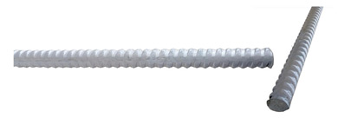
CINTAS STRAP
Malla Galvanizada
Cables de Acero
Malla Acma
Huinchas Metálicas Strap
Perno Split Set
Perno Helicoidales
Elementos o materiales de fortificación

Slide 23
FORTIFICACION
CAPITULO IV.
GENERALIDADES DE LOS PERNOS.
PARTES CONSTITUYENTES,OTROS.
CONDICIONES DE COLOCACION.

Slide 24
FORTIFICACION CON PERNOS
El sistema con pernos se basa en el principio de ayudar al macizo rocoso a autosoportarse. El perno pasa a formar parte del mismo entorno, reforzando la resistencia de la roca. El empleo de este sistema se ha ampliado debido a los avances de la mecánica de rocas y al desarrollo de nuevos pernos. Sus ventajas son:
Versatilidad, puede ser usado bajo cualquier geometría de la galería.
Relativamente económico.
La instalación puede ser mecanizada.
Simple de transportar e instalar.
Insensible a los efectos de proyección de tronaduras.
En este sistema se utiliza malla tejida en los techos de las galerías para prevenir accidentes al personal o equipos, por caídas de trozos de roca. Las mallas tejidas son flexibles y fuertes y se apernan a intervalos de 1 a 1.5 metros, y dependiendo de esta distancia, pueden acumular un considerable peso de roca quebrada.
La funcionalidad de los pernos para roca, resistencia a la tracción, la función principal de todos los pernos para roca es resistir el movimiento del terreno. En general en la roca dura, este movimiento es el resultado de fallas y fracturas.

Slide 25
Estas fracturas y estratos se abren con el tiempo debido a la presión vertical u horizontal, in situ, por el efecto de la gravedad en los bloques y el efecto de las variaciones de temperatura y humedad de la roca.
La correcta instalación de los pernos de roca, para lograr la máxima eficiencia de ellos, debe considerar una perforación correcta, el empleo de métodos efectivos para tensar o apretar los pernos y usar el tipo adecuado de perno a las condiciones existente en la faena.
Además se deben considerar una serie de elementos en el uso de los pernos , los cuales son importantes, denominados accesorios. El perno está constituido por:
Barra de fierro, o acero tratado.
Resina o cemento.
Planchuelas metálicas (espesor ¼” 8” x 8”).
Tuercas.
Los Pernos de fricción, sin uso de resina o cemento.
El uso de la resina aun no se ha masificado especialmente por su alto costo comparado con el cemento.
El perno resiste el peso del bloque, ya sea por adherencia de su cabeza expansible o por la adherencia a lo largo de todo el perno cuando es de anclaje repartido.

Slide 26
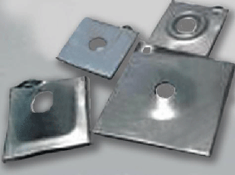
PLANCHUELAS
Son diseñadas para ser usadas con los pernos, son las encargadas de proveer un confinamiento de la superficie fracturada y por lo tanto un soporte de la zona entre pernos manteniendo la integridad del macizo rocoso. Están diseñadas para distribuir la carga en la cabeza del perno de manera uniforme en la roca adyacente, se fabrican en acero ASTM A36, y se fabrican en acero negro y/o galvanizado

Slide 27
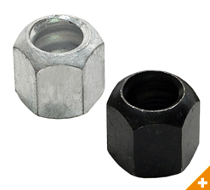
TUERCAS
Es un producto complementario al Perno de Anclaje, se utiliza principalmente para sujetar la planchuela contra el muro que se está anclando.
DESCRIPCION: Es una tuerca fabricada en fundición nodular, material en el cual el grafito está presente en forma esferoidal otorgándole buenas características de ductibilidad

Slide 28
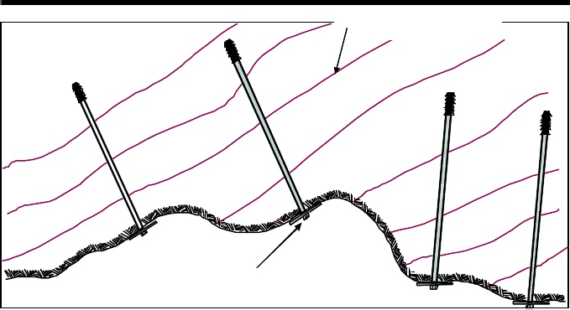
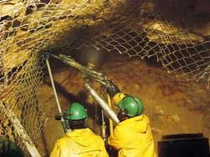

Slide 29
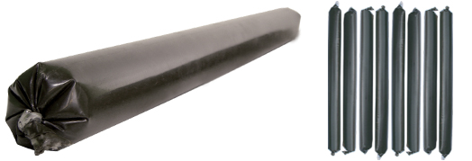
RESINA. El cartucho de resina se compone de dos compartimientos separados. Un compartimiento contiene una masilla de resina de poliéster y el otro un catalizador químico. La rotación del perno durante la instalación rompe el cartucho y mezcla los dos componentes, lo que provoca una reacción química que transforma la masilla de la resina a un ancla solida como roca.
Grouting. Son inyecciones de cementos (lechadas) o resinas que tienen un tiempo de fraguado para que ingrese en las fisuras y después las consolide, la presión de inyección y el tiempo de fraguado se debe estudiar de acuerdo a las fisuras o grietas de la roca, se usa principalmente para eliminar filtraciones de agua o consolidar sectores fracturados. También se usan en colocación de pernos de roca.

Slide 30
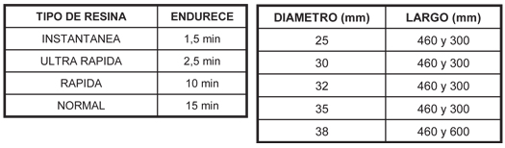
RESINAS.

Slide 31
Condiciones para la Colocación de Pernos.
La distancia entre pernos es según el tipo de malla de sostenimiento que se ha fijado, la mallas de perforación normalmente son de 1.0 x 1.0 m, 1,5 x 1.5 m para definir la malla de perforación se debe saber las condiciones del terreno.
Deben cruzar las fracturas.
La planchuela de acero debe estar en lo posible perpendicular al perno.
Los pernos deben estar perpendicular a la fractura. Para el caso de apernado y malla, se deberán cumplir a lo menos los siguientes requisitos mínimos:
Uso de materiales (malla, perno) de calidad probada y certificada.
Colocación de pernos de manera uniforme, cuyas longitudes y espaciamientos hayan sido calculadas con criterio técnico.
Uso planchuela o similar con una dimensión mínima de 20 cm o de 20 cm de lados si es un cuadrado.

Slide 32
FORTIFICACION CON PERNOS

Slide 33
CAPITULO V
PERNO ANCLADO MECANICAMENTE.
CABEZAS DE EXPANSIÓN

Slide 34
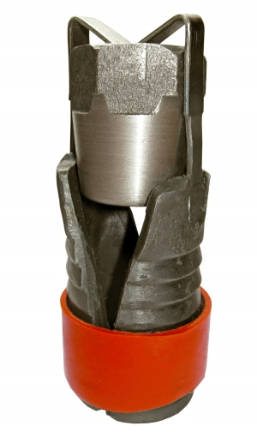
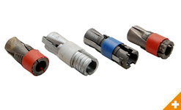
Los pernos pueden ser de Anclaje Puntual o de Anclaje Repartido.
ANCLAJE PUNTUAL. Se sujetan en el fondo de la perforación mediante cabezas de Expansión Expansible.

Slide 35
PERNO ANCLAJE MECANICO
Un perno de anclaje mecánico, consiste en una varilla de acero usualmente de 16 mm de diámetro, dotado en su extremo de un anclaje mecánico de expansión que va al fondo del taladro. Su extremo opuesto puede ser de cabeza forjada o con rosca, en donde va una placa de base que es plana o cóncava y una tuerca, para presionar la roca. Siempre y cuando la varilla no tenga cabeza forjada, se pueden usar varios tipos de placas de acuerdo a las necesidades de instalación requeridas.
Este tipo de pernos es relativamente barato. Su acción de reforzamiento de la roca es inmediata después de su instalación. Mediante rotación, se aplica un torque de 135 a 340 MN (100 a 250 lb/pie) a la cabeza del perno, el cual acumula tensión en el perno, creando la interacción en la roca.
El torque puede ser aplicado en forma manual con llaves francesa de la medida de la cabeza dl perno.

Slide 36
Las siguientes consideraciones son importantes para su utilización:
Su uso es limitado a rocas moderadamente duras a duras, masivas, con bloques o estratificada, sin presencia de agua. En rocas muy duras, fracturadas y débiles no son recomendables, debido a que el anclaje podría deslizarse bajo la acción de las cargas. En rocas sometidas a altos esfuerzos tampoco es recomendable.
El diámetro del taladro es crítico para el anclaje, recomendándose uno de 35 a 38 mm para pernos comúnmente utilizados. Pierden su capacidad de anclaje como resultado de las vibraciones de la voladura o el astillamiento de la roca detrás de la placa, debido a altas fuerzas de contacto, por lo que no es recomendable utilizarlos en terrenos cercanos a áreas de voladura.
Sólo pueden ser usados para reforzamiento temporal. Si son utilizados para reforzamiento permanente, éstos deben ser protegidos de la corrosión si hay presencia de agua y deben ser pos cementados con pasta de cemento entre la varilla y la pared del taladro. Proporcionan una tensión limitada que raramente sobrepasan las 12 TM.

Slide 37
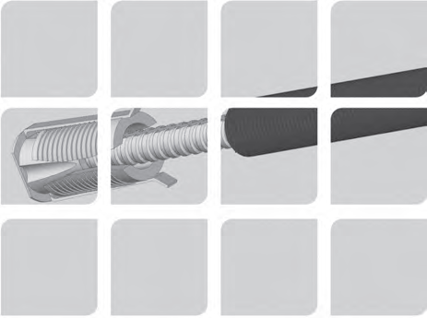
Desarrollo de Perno con anclaje Mecánico

Slide 38
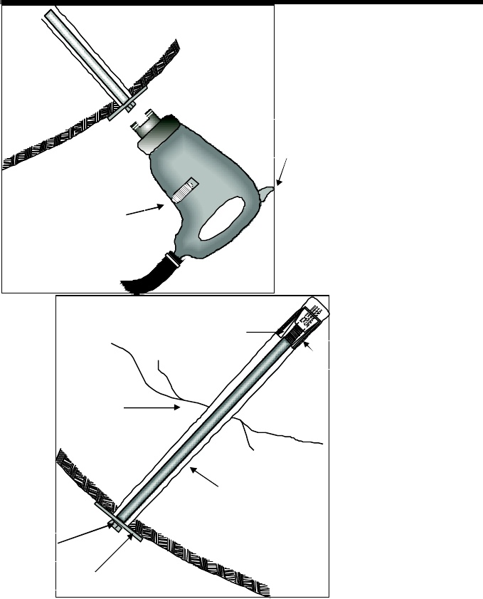
ANCLAJE DE PERNOS
En la colocación de pernos con cabeza de expansión, el apriete de la tuerca debe ser tan firme como para verificar que el anclaje trabaje, absorba la primera deformación y genere en la roca una fatiga de compresión vertical que impida su ruptura.
Botón de accionamiento
Control
Chaveta de expansión
Rosca
Fracturas
Perno
Perno
Planchuela

Slide 39
CAPITULO VI
PERNOS HELICOIDALES
ANCLADOS CON RESINA
ANCLADO CON CEMENTO
GROUTING

Slide 40
ANCLAJE REPARTIDO. Pueden ser pernos de fricción, pernos con inyecciones de cemento o inyecciones de resina a lo largo del perno.Actualmente en minería los pernos mas usados son: a.- Pernos anclados mecánicamente. b.- Pernos anclados con resina o cemento. c.- Pernos anclados con fricción. d.- Cables de aceros.
Son barras laminadas en caliente, es una barra de acero helicoidal, cuya sección transversal levemente ovalada con resaltes en forma de hilo helicoidal izquierdo de gran paso que actúa en colaboración con un sistema de fijación formado por una placa de acero perforada y una tuerca de fundición nodular. Estas últimas actúan de forma complementaria para reforzar y preservar la resistencia natural del macizo rocoso.
La inyección de concreto, mortero o resina en la perforación del estrato en que se introduce la barra sirve de anclaje actuando la rosca como resalte para evitar el desplazamiento de la barra, la tuerca de fijación se desliza sobre la barra helicoidal.
Aplicaciones y usos
Se puede utilizar en labores subterráneas, taludes y construcción de túneles, así como en labores en las que exista presencia de rocas de muy mala calidad y en zonas de altos esfuerzos.

Slide 41
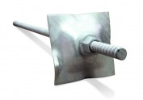
V
PERNO HELICOIDAL

Slide 42
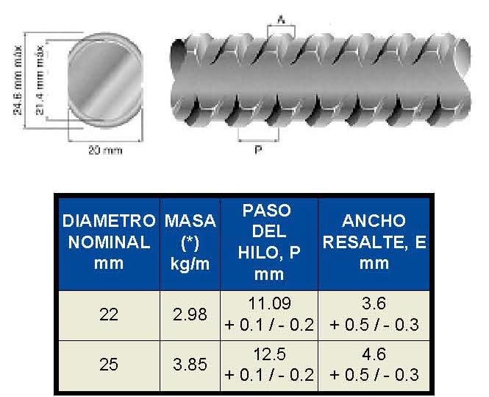
PERNO HELICOIDAL

Slide 43
PLANCHUELA, TUERCA ,ROCA,LECHADA O RESINA, BARRA HELICOIDAL
TUERCA
PLANCHUELA
ROCA
BARRA HELICOIDAL
LECHADA O RESINA
ROCA

Slide 44
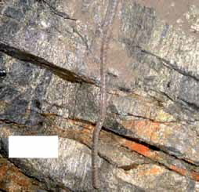
Perno Helicoidal

Slide 45
PERNO HELICOIDAL
Aplicación. Los Pernos se utilizan para la fortificación y el reforzamiento de rocas, taludes y suelos, estas permiten mantener la integridad de la roca o suelo sometida a esfuerzos, de manera que actúen de forma efectiva, ya sea como arco o viga tendida a través de la excavación. También para fijar cualquier roca suelta o estrato delgado en la superficie de la cavidad, anclándolos profundamente.
El sistema de anclaje y sujeción de suelos está recomendado para:
• Muros de contención
• Estabilización de Taludes
• Fortificación de Galerías Subterráneas
• Cavernas
• Centrales Hidroeléctricas
• Represas, Obras Civiles y minería en general

Slide 46
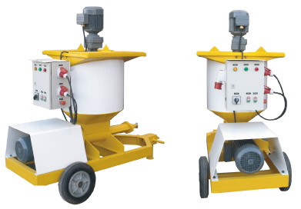
EQUIPO LECHADOR
Equipo Lechador
Equipo diseñado para inyección de lechadas de cemento (Grouting) para anclajes. Posee un estanque con capacidad de 120 litros y un mezclador que garantiza la homogeneidad de la mezcla.
Puede ser accionada en forma eléctrica, neumática o hidráulica

Slide 47
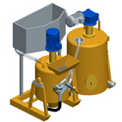
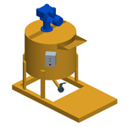

Slide 48
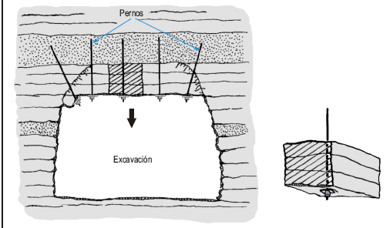
FORTIFICACIONES
Pandeamiento - Efecto Viga
En roca estratificada sub-horizontal y roca no estratificada con un sistema de fracturas dominante sub horizontales los pernos ayudan a la deflexión del techo “Pandeamiento”. Esto también se llama Efecto Viga.

Slide 49
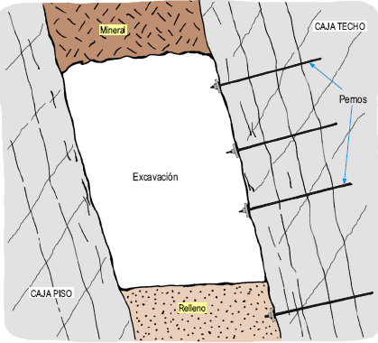
Efecto Columna
El concepto del “efecto viga” puede se extendido al caso de paredes paralelas a estratos o discontinuidades sub-verticales (fracturas sub paralelas a la labor), generando el denominado “EFECTO COLUMNA”, para minimizar el pandeo de los bloques tabulares.

Slide 50
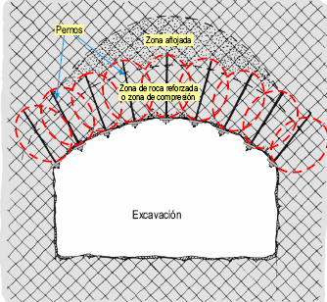
Efecto Arco
En roca fracturada e intensamente fracturada y/o débil, los pernos
confieren nuevas propiedades a la roca que rodea la excavación.
Instalados en forma radial, los pernos en conjunto forman un arco
rocoso que trabaja a compresión denominado “Efecto Arco”, el
mismo que da estabilidad a la excavación.

Slide 51
CAPITULO VII
PERNOS ANCLADOS
POR FRICCION

Slide 52
PERNOS ANCLADOS POR FRICCION. SPLIT SET
El perno Split Set es un tipo de sostenimiento metálico considerado TEMPORAL que trabajan por fricción (resistencia al deslizamiento) a lo largo de toda la longitud del taladro. El Split Set, consiste de un tubo ranurado a lo largo de su longitud, uno de los extremos es ahusado y el otro lleva un anillo soldado para mantener la platina. Estos pernos representan el más reciente desarrollo en la técnica de anclado.
Existen tipos de pernos entre ellos el “Split Set” Para este sistema, la resistencia a la fricción para el deslizamiento entre la roca y el acero sumado a la acción mecánica de bloqueo es generado por la fuerza axial entre la superficie del taladro y el perno. En instalaciones transitorias la presencia de humedad es un inconveniente, por lo cual para el uso permanente debe descartarse su uso bajo estas condiciones.

Slide 53
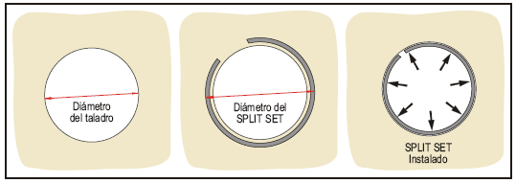
Al ser introducido el perno a presión dentro de un taladro de menor diámetro, se genera una presión radial a lo largo de toda su longitud contra las paredes del taladro, cerrando parcialmente la ranura durante este proceso.
La fricción en el contacto con la superficie del taladro y la superficie externa del tubo ranurado constituye el anclaje, el cual se opondrá al movimiento o separación de la roca circundante al perno, logrando así indirectamente una tensión de carga.

Slide 54
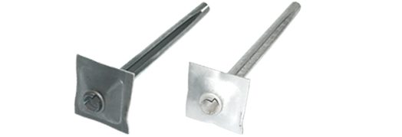
El perno Split Set es un tipo de sostenimiento metálico considerado temporal que trabajan por fricción (resistencia al deslizamiento) a lo largo de la longitud del taladro.
El Tubo Estabilizador de Rocas por fricción es un sistema único para soporte de techos y paredes, consistente en un tubo compresible ranurado longitudinalmente, en un extremo es conificado para hacer más fácil su inserción al interior de la perforación y en el otro lleva un anillo soldado que sirve como elemento de sujeción de la planchuela de acero.

Slide 55
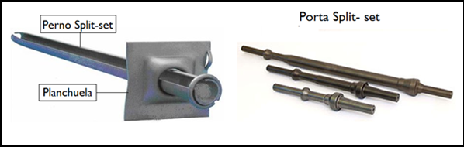
El Tubo Estabilizador tiene un amplio ámbito de aplicación encontrándose normalmente conformando sistemas de refuerzo temporal en la construcción de excavaciones subterráneas (cavernas, túneles, estaciones de sondaje, etc.) y/o en estabilización de taludes en obras de superficie. El Tubo estabilizador es un anclaje seguro aunque la roca se mueva, otros estabilizadores convencionales quedan a menudo sueltos o cizallados debido a voladuras o movimientos de la roca. Los Tubos Estabilizadores se desplazan junto con la roca y quedan. anclados más firmemente. La placa del estabilizador y/o malla metálica permanece donde y como se instaló.

Slide 56
DIMENSIONES. El Ø nominal de fabricación del tubo estabilizador son de 39,5 y 46,5 mm siendo el Ø menor en uno de sus extremos de 30 y 35 mm respectivamente, las longitudes estándares de fabricación van de 0,60 a 3,00 m.
Capacidad inicial instalada por metro lineal:
2.0 ton a 4.0 ton para pernos de 39,5
6.0 ton a 9.0 ton para pernos de 46,5.
Los pernos están constituidos por:
Tubo de acero plegado
Planchuela de sujeción y tuerca.
VENTAJAS.
Instalación simple, rápida y fácil de transportar.
El soporte es inmediato después de su instalación.
Puede ser usado bajo cualquier geometría de la galería.

Slide 57
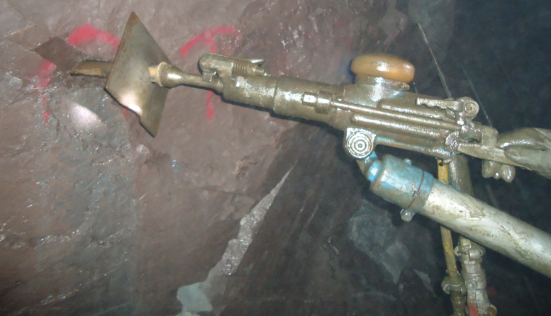
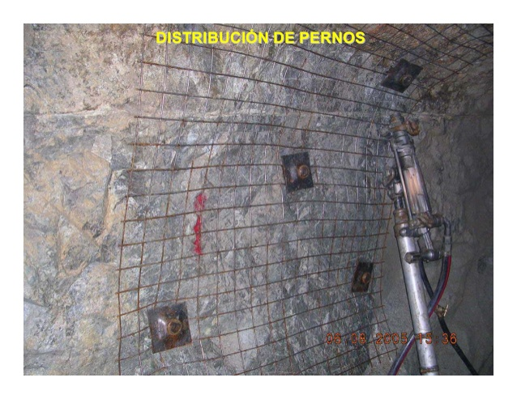

Slide 58
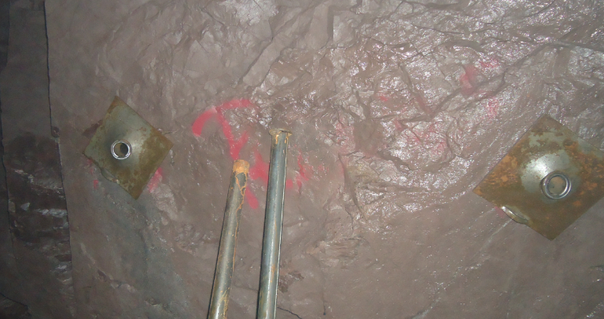
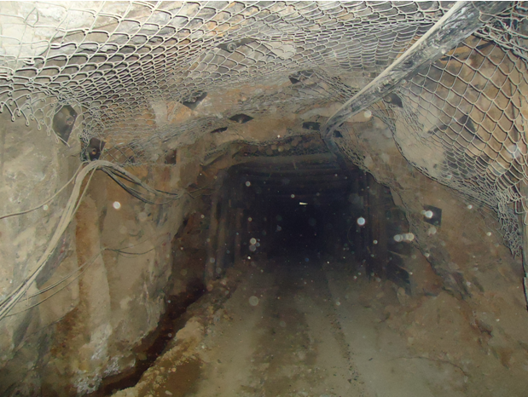
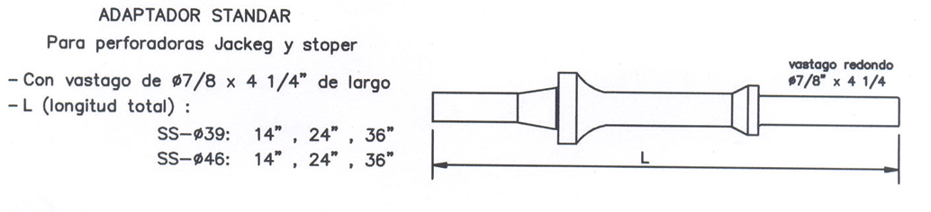
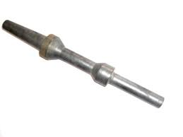
Instalación del Split Set
Perno Split Set y Malla Galvanizada
Adaptador/ Porta Split Set

Slide 59
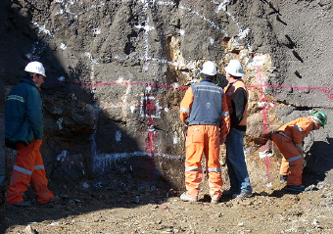

Slide 60
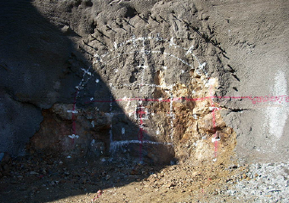

Slide 61
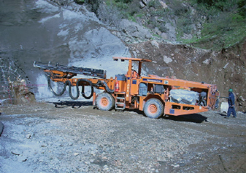

Slide 62
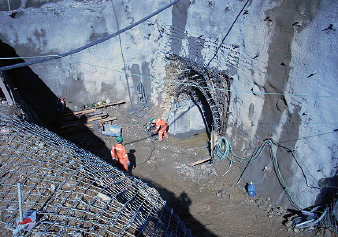

Slide 63
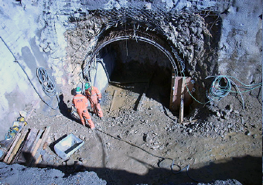

Slide 64
FORTIFICACION

Slide 65
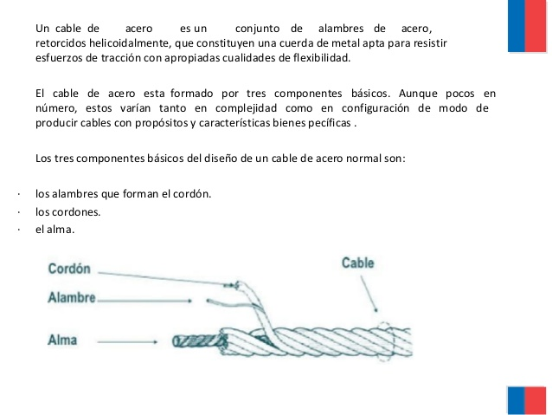
FORTIFICACION CON CABLES

Slide 66
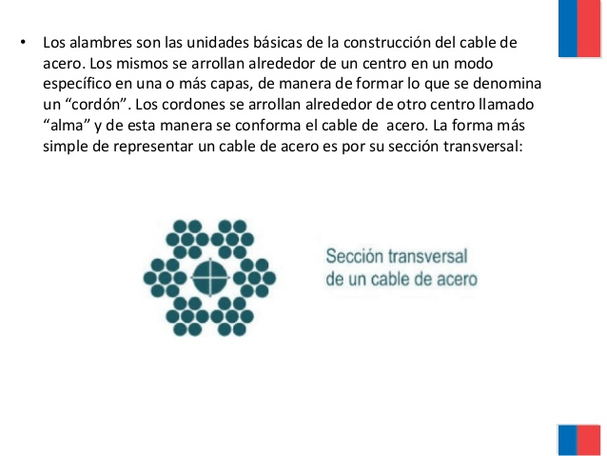

Slide 67


Slide 68


Slide 69
FORTIFICACION CON CABLES
Cables de acero de baja relajación en diámetro de 06",el cual es utilizado para el refuerzo de excavaciones subterráneas de grandes magnitudes y en estabilización de taludes.
Se fabrican según norma ASTM A 416, 270 k y en tres tipos de configuración geométrica, liso (plain), destrenzado Birdcage) y con bulbos espaciados (Minicage)
Utilizados para anclar grandes longitudes, estabilización de cajas y techos, usados en métodos de explotación selectivos y de alta recuperación. Perno Cable posee gran resistencia, es altamente flexible y muy manipulable, lo que permite su uso en todo tipo de galerías y métodos de explotación.
Existen en el mercado liso y trenzado.

Slide 70
FORTIFICACION CON CABLES
Sus principales usos son:
Métodos de relleno Cut and Fill, Chimeneas VCR y Sublevel Stoping.
Refuerzo de Pilares (Room and Pillar)
En chimeneas, cavernas y túneles permanentes de gran dimensión.
En minería, rajo abierto y canteras.
Requisitos del cable
Flexibilidad.
Resistencia a la Abrasividad, compresión, rotación, corrosión.

Slide 71
FORTIFICACION CON CABLES.
Ventajas Geomecánicas y Operacionales
El sistema de fortificación con pernos cables es de alta flexibilidad con gran capacidad de soporte en macizos rocosos, se pueden fabricar en distintas longitudes y configuraciones de acuerdo a los requerimientos del cliente, es competente y durable.
Se aplica con lechada y en conjunto se hace altamente resistente y si se requiere pueden ser utilizados dobles o triples. Pueden ser usados como anclaje pasivo o activo (tensado) y se considera un anclaje de tipo permanente.
El cable estándar esta conformado por seis alambres enrollados alrededor de un séptimo denominado "alma" o torón, esta disposición nos entrega un cable con un diámetro nominal de 15.2 mm (0.6").

Slide 72

FORTIFICACION CON CABLES
PERNO CABLE LISO. Perno fabricado con alambres de alto carbono toronado y termo mecánicamente tratado con un proceso de baja relajación que en la actualidad esta siendo utilizado tanto en minería subterránea como en cielo abierto para la estabilización y control de grandes masas de roca y suelos.
El Cable estándar esta conformado por 6 alambres arrollados alrededor de un séptimo denominado "alma" o "torón", este arreglo define un Perno Cable con un diámetro nominal de 15.24 mm (0.6").
Puede ser instalado en perforaciones de 38 mm como mínimo.

Slide 73
FORTIFICACION CON CABLES

Slide 74
FORTIFICACION CON CABLES
CARACTERISTICAS del Perno Cable Liso.
Resistencia a la fluencia mínima 23,9 ton
Resistencia a la ruptura mínima 26,5 ton
Alargamiento mínimo 3,5 %
Calidad del acero ASTM A416-270
Diámetro del cable 15.24 mm.
Peso lineal 1,10 Kg/ m

Slide 75
FORTIFICACION CON CABLES
Perno cable Destrenzado.
Conocido como Bircage, cable estándar fabricado con 7 torones de acero en un diámetro de 0,6”
El cable ha sido destrenzado en toda su longitud, con ello se consigue incrementar la capacidad de transferencia de carga.
Puede ser instalado en perforaciones de 57 mm como mínimo.
En requerimientos de mayor resistencia a la tracción y transferencia de carga existe la alternativa de instalar cables dobles lisos o destrenzados con lo cual se duplica su capacidad de soporte de 50 ton

Slide 76




Slide 77


Slide 78
PERNO MINI CABLE
Cable Standar fabricado con 7 torones de acero en un diámetro de 0,6”.
El mini caged es un bulbo con las hebras abiertas de 26 a 28 mm, espaciado a lo largo del cable, cada bulbo produce un efecto de planchuela dentro de la perforación de anillo centralizador.
Puede ser instalado en perforaciones de 45 mm como mínimo

Slide 79


Slide 80


Slide 81
FORTIFICACION CON CABLES
2.- FORTIFICACION CON CABLES.
También se usan cables en forma activa, o sea se tensan para producir un alargamiento, lo que produce una fuerza con la roca por medio de la placa que lo une a la roca
Su principal uso era en refuerzos de estructuras rocosas en obras civiles, desde hace aproximadamente entre 15 a 20 años se ha hecho común el uso en minería, teniendo un notable desarrollo sin pretensado.
Diferencias con el perno:
a.- Variación del largo, puede tener cualquier longitud.
b.- Tiene una alta capacidad de soporte de carga.
c.- Puede usarse en galerías estrechas.
d.- Costo reducido.
e.- Se presta notablemente para la mecanización

Slide 82

FORTIFICACION CON CABLE Y RESINA

Slide 83
CABLES
Componentes:
El cable normalmente corresponde al tipo 15.2 mm por 7 torones.
Resina o cemento.
Ventajas:
a.- Costo reducido
b.- Correctamente instalado, es un componente y durable sistema de refuerzo.
c.- Puede ser instalado de cualquier largo.
d.- Alta capacidad a la corrosión.
Desventajas:
a.- Una pretensión del cable solo puede ser posible con una instalación especial.
b.- El uso de cemento estándar requiere de varios días de fraguado

Slide 84


CABLES DE FORTIFICACION

Slide 85

EQUIPO TENSADOR

Slide 86


Slide 87

FORTIFICACION CON CABLES..

Slide 88

Pernos Autoperforantes

Slide 89
Pernos Autoperforantes
Es muy común que en los trabajos de excavación subterránea se encuentre la roca circundante alterada presentando en algunos casos una zona superficial fracturada y con gran deformación debido a la alta tensión a la que está sometido el macizo rocoso.
Esto dificulta la instalación de elementos de anclaje convencional especialmente cuando existe colapso de las paredes de la perforación y se requiere instalar perno de gran longitud. Frente a estas condiciones, se utiliza un perno denominado autoperforante que se incorpora como una barra de perforación. Mediante un proceso de inyección, puede anclarse a la roca para mejorar la condición mecánica de la roca circundante.

Slide 90

Diseñado especialmente para terrenos poco cohesivos
o consolidados como arenas, rellenos inconsistentes,
terrenos pedregosos o donde no existe un tipo de roca
medianamente competente.

Slide 91
PERNOS AUTOPERFORANTE
Autoperforante
Son pernos de inyección equipados con hilo grueso, y se pueden usar como barra de perforación desechable, tubería de refuerzo y tubería de inyección. Gracias al hilo continuo de la barra, es posible hacer alargamiento con mangos de acople, utilizar diferentes brocas y tener la capacidad de sujetar con tuercas y una placa.
Aplicaciones y usos
Ha sido diseñado especialmente para terrenos poco cohesivos o consolidados, como arenas, rellenos inconsistentes y terrenos pedregosos, o donde no existe un tipo de roca medianamente competente.
Ventajas
Permiten perforar, inyectar, anclar y estabilizar todo en un sencillo paso
Ofrecen un considerable ahorro de tiempo en comparación con los métodos normales de fortificación, excavación y de inyección

Slide 92
PERNOS AUTOPERFORANTES
Los pernos autoperforantes de inyección están equipados con hilo grueso que se puede usar como barra de perforación desechable, tubería de refuerzo y como tubería de inyección. Gracias al hilo continuo de la barra es posible hacer alargamiento con mangos de acople, utilizar diferentes brocas y tener la capacidad de sujetar con tuercas y una placa.
Los pernos de inyección permiten perforar, inyectar, anclar y estabilizar todo en un sencillo paso con un considerable ahorro de tiempo en comparación con los métodos normales de fortificación, excavación y de inyección. En minería, tunelería y en ingeniería civil especializada se utilizan como pernos de roca, pernos o pasadores, o como pilotes

Slide 93
PERNO AUTOPERFORANTE
Ventajas
Perforación e instalación simultanea.
Para su instalación, se utiliza un Jumbo Standard.
Inmediata toma de carga, al momento de ser instalado
Transferencia directa de la carga en el largo total del perno
Capacidad de mantener la carga aun cuando hay grandes deformaciones
Alta resistencia al corte (cizalle)
No es sensible a las vibraciones y a las tronaduras
Seguro, fácil de instalar y optimiza los tiempos de instalación y el ciclo total.
Asegura la instalación de los pernos, aun en el caso de perforaciones inestables.
No se requiere inyección de lechada de cemento.
Ergonómico y seguro, ventaja importante para el operador.

Slide 94
PERNO AUTOPERFORANTE
Los pernos Autoperforantes son utilizados principalmente en macizos rocosos de mala calidad, son altamente resistentes e instalados en forma mecanizada con Jumbos de perforación. Son utilizados en suelos y macizos rocosos en donde las condiciones del terreno hacen que las paredes de la perforación colapsen impidiendo la normal instalación de cualquier soporte estándar.
Perno AutoPerforante y accesorios
Este tipo de perno consiste en una barra roscada en sentido izquierdo en toda su longitud, estas barras constan de una perforación central la cual sirve para el paso de aire o agua de barrido de la perforación, y también para la inyección de la lechada que puede ser desde el principio de la perforación o al final de ésta

Slide 95
PERNOS AUTOPERFORANTES
Para la prolongación del perno se utiliza una copla y para la perforación e instalación de este, se utilizan bits de diferentes tipos dependiendo del tipo de suelo o roca. Este perno autoperforante está diseñado para ser utilizado en terrenos poco cohesivos o consolidados como arenas, rellenos inconsistentes, terrenos pedregosos o donde no existe un tipo de roca medianamente competente. El sistema de anclaje autoperforante consiste en barras roscadas a lo largo de toda su longitud con rosca a izquierdas para la conexión con el varillaje estándar, que se empalman por coplas con rosca en su interior.

Slide 96
PERNO AUTOPERFORANTES
Las barras, al ser huecas en su interior, permiten el paso de agua/aire de barrido durante la perforación, así como la lechada de cemento - en este caso puede ser durante la perforación si se requiere inyectar a la vez que se perfora o tras la ejecución del taladro.
Estas barras llevan en su extremo un Bit que presenta uno o más orificios de barrido. Se emplean típicamente en terrenos sueltos, desmoronables, o susceptibles al desplome como una alternativa a la perforación con revestimiento.
Se pueden instalar en una gran diversidad de terrenos y suelos, que van desde arenas y gravas, hasta rellenos inconsistentes, terrenos pedregosos, escolleras y rocas descompuestas.

Slide 97

PERNO AUTOPERFORANTE
BITS: Elemento de perforación, se instala en el extremo del perno autoperforante abriendo paso a través de la roca.

Slide 98

PERNOS AUTOPERFORANTES. COPLAS
Son accesorios diseñados para acoplar barras roscadas de una misma medida de manera de tener mayor alcance en longitud dentro del muro que se quiere reforzar

Slide 99

FORTIFICACION CON MALLAS DEACERO

Slide 100

FORTIFICACION CON MALLAS

Slide 101

FORTIFICACION CON MALLAS

Slide 102

FORTIFICACION CON MALLA

Slide 103


Biscocho Flexible
Acma Rígida
Ondulada Semi Rígida

Slide 104

MALLA TEJIDA GALVANIZADA

Slide 105

PERNO - MALLA

Slide 106
CARACTERISTICAS DE LAS MALLAS.
Tipos de mallas cuadradas utilizadas 5006, 5008, 10006, 10008. Hasta 2008: la más utilizada para fortificación de túneles y estabilización de taludes es la 10006.
Características de las mallas usadas para minería.
MALLA
ABERTURA
ALAMBRE
BWG
DIAMETRO ALAMBRE mm
CARGA RUPTURA ALAMBRE, Kg
UNIONES POR, m, #
Peso Aprox Kg/m²
06
800 - 1100
7.5
5006
50
5.16
14.1
5008
50
08
525 - 750
14.1
4.8
4.17
10006
100
06
5.16
800 - 1100
7.1
3.5
10008
100
08
4.17
525 - 750
7.1
2.5

Slide 107


Slide 108

RESISTENCIA A LA TRACCION.
Materiales utilizados
• Acero de bajo contenido de carbono: SAE1006 / SAE1010.
• Resistencia típica de los alambres: 47 kg/mm2.
• Recubrimiento: Zn de acuerdo a NCh227/Of62 (90 g/m2 para φ ≥ 4.0 mm).

Slide 109

MALLA GALVANIZADA.

Slide 110
SHOTCRETE

Slide 111
SHOTCRETE
SHOTCRETE (Concreto Lanzado)
El shotcrete posee ventajas enormes en su calidad de proceso de construcción y de soporte de rocas; ello, sumando al avance logrado en materiales, equipos y conocimientos de aplicación, ha hecho de esta técnica una herramienta muy importante y necesaria para los trabajos de construcción subterránea en particular, la tecnología moderna del shotcrete por vía húmeda y seco, ampliado el campo de trabajo de la construcción subterránea.

Slide 112


Slide 113
SHOTCRETE, PERNO y MALLA
Sistema de Hormigón Proyectado con Malla y Pernos. Las armaduras de hormigón proyectado se fabrican con mallas tejidas, entre otros materiales. La armadura sirve para absorber las solicitaciones por contracción, aumentar la resistencia a la tracción / cizallamiento y para repartir las cargas concentradas. Esta alternativa de fortificación es recomendable cuando se quiere garantizar obras subterráneas sometidas a los esfuerzos mencionados anteriormente. La abertura o luz de la malla no debe ser inferior a 5 centímetros, siendo las más aconsejables las de 10 a 15 centímetros. Las mallas de mayor utilización son aquellas de 10 centímetros de abertura y diámetros de alambre entre 3 y 6 mm.

Slide 114
FORTIFICACION CON SHOTCRETE
Hoy en día y debido a la optimización de los procesos productivos, la mayoría de las empresas mineras han adoptado por usar y desarrollar un sostenimiento con shotcrete y este se realiza preferencialmente por vía húmeda.
Las rocas se deterioran por efecto del agua que transportan oxigeno y por la intemperización al contacto con el aire, para protegerla hoy lo que más se usa es el Shotcrete (Hormigón Proyectado, Mortero), el cual al proyectarse y colocarlo a presión sella las grietas eliminando la entrada de agua y además sirve como capa protectora de la roca.

Slide 115


Slide 116
SHOTCRETE
El shotcrete se usa generalmente combinado con perno y malla ya sea malla galvanizada tejida o Acma, cuando se requiere una mayor resistencia. También puede usarse marco Noruego o cintas strap junto con el shotcrete. El shotcrete se adapta mejor a las irregularidades del cerro, permitiendo sellar más rápidamente la roca y disminuyendo su tiempo de oxidación, que es una de las causantes del desprendimiento de rocas”
MEDIDAS DE SEGURIDAD.
Al proyectar el shotcrete deben establecerse todas las medidas de seguridad que corresponde, contar con un procedimiento de trabajo para este tema, el uso de los elementos de seguridad que este trabajo requiere.

Slide 117


Slide 118


Slide 119
APLICACIONES DEL SHOTCRETE
APLICACIONES DEL SHOTCRETE . Una de sus aplicaciones principales, es en el sector minero, para el sostenimiento de excavaciones, construcción de pantallas, chimeneas de ventilación, muros etc. Las principales características que indican al concreto lanzado como un elemento efectivo de sostenimiento son:
* El concreto lanzado previene la caída de pequeños trozos de roca de la periferia de la excavación, evitando el futuro deterioro de la roca.
* Mantiene el entrabe de las posibles cuñas o bloques sellando las discontinuidades o grietas producidas por la voladura.
* La acción conjunta del concreto lanzado y la roca produce una fuerza tangencial en la interfase, que impide que la roca y el concreto lanzado se deformen independientemente.

Slide 120
SHOTCRETE
QUE ES EL SHOTCRETE.
A pesar de que algunas personas afirman que el shotcrete es un concreto especial, lo cierto es que no es así. Este es un concreto normal colocado de otra forma. Es un concreto transportado por algún medio, vía seca o húmeda, a través de mangueras y proyectado neumáticamente a gran velocidad contra la superficie.
PROPIEDADES DEL SHOTCRETE.
Resistencia a la Compresión.
Resistencia a la Flexión.
Adherencia.
Impermeabilidad.

Slide 121
FORTIFICACION CON SHOTCRETE
El shotcrete, proyectado en capas delgadas no ofrece soporte, sin embargo al aumentar el espesor de estas a lo menos a 5cm si ofrece resistencia, hoy existen fibras o alambres que agregándolas al shotcrete se produce una gran capa de recubrimiento, (forma un arco de acero con mezcla de hormigón) que dan una muy buena resistencia, las capas no deben ser inferiores a 5 cm.

Slide 122
FIBRAS SINTETICAS
Desde que entró en el escenario minero en Chile la fibra sintética de refuerzo para sostenimiento de túneles. Esta tecnología consiste en el empleo de filamentos de polipropileno que se mezclan y proyectan con el shotcrete (hormigón proyectado) en túneles. Luego de ensayos de laboratorio, pruebas industriales y experiencia de trabajo en terreno, su aplicación ha ido ganando nuevos adeptos en un entorno que, hasta hace poco, favorecía el uso exclusivo de materiales de refuerzo metálicos, como la malla y fibra de acero.
La fibra sintética para refuerzo estructural entró con gran fuerza a principios de los ‘90, especialmente en la minería, en países como Australia y Sudáfrica, pero actualmente se ha extendido también a otras áreas, como obras de infraestructura y edificación.

Slide 123
FIBRAS DE ACERO
La fibra de acero , es una fibra desarrollada para mejorar la durabilidad y las propiedades mecánicas del concreto y del concreto proyectado.
Aumenta la resistencia a la flexión, la ductilidad, la resistencia a la fatiga, al impacto y aumenta la ductilidad.
Su uso en shotcrete es de rápida aplicación, asegurando un refuerzo inmediato a la roca excavada.
El refuerzo homogéneo con fibras permite resistir esfuerzos de flexotracción en cualquier punto de la capa de concreto.

Slide 124
DRAMIX

Slide 125
TIPO DE DRAMIX, FIBRAS DE ACERO PARA SHOTCRETE

Slide 126

DRAMIX

Slide 127
VENTAJAS
Aumento de las resistencias a la tensión y a la flexión
Alta resistencia al agrietamiento y al impacto.
Alta absorción de energía bajo cargas estáticas y dinámicas.
Ahorro de tiempo y dinero en su colocación en comparación a la malla de acero.
Reducción de rajaduras.
Aplicación Básica en Minas: Concreto Lanzado (shotcrete) para revestimiento de túneles y estabilidad de taludes

Slide 128
SISTEMAS DE APLICACIÓN DEL SHOTCRETE
Existen dos medios de aplicación: Vía seca y Vía húmeda.
1.- Sistema Vía Seca: Es donde la alimentación del material al equipo es en estado fresco y al que se le añade agua de hidratación en la boquilla de proyección.
Se usa una bomba en la cual se le agrega la arena, cemento y algunos aditivos, como acelerante de fraguado en polvo, se le inyecta presión de aire para que parte de esta mezcla viaje a través de cañerías hasta el pistón de salida. Antes que salga por el pistón se adiciona agua por una manguera que está conectada un poco antes del pistón, la cual tiene una válvula que controla el flujo que se requiere

Slide 129
VIA SECA
La proyección debe ser perpendicular a la pared que se esta shotcreteando y la distancia de proyección la determina la cantidad de rebote del mortero. Si hay mucho es probable que este muy cerca de la frente, si está muy lejos no tendrá la fuerza suficiente para adherirse a la pared.

Slide 130
MAQUINA PARA SHOTCRETE

Slide 131
PROYECCION DE SHOTCRETE VIA SECA

Slide 132
VENTAJAS
a.- Equipo más ligero y económico.
b.- Distancias más largas de transporte del material.
c.- Tuberías más livianas.
d.- Limpieza fácil del equipo.
e.- Conveniente para aplicaciones de poco volumen.
f.- Fácil de usar en secciones pequeñas, obras civiles pequeñas, túneles de secciones mínimas, minas convencionales.

Slide 133
DESVENTAJAS
a.- Alto porcentaje de rebote. (Aproximadamente un 30%, porque todo depende de la habilidad del operador)
b.- Mayor factor de contaminación, por el polvo producido en la proyección
c.- Relación agua/cementante variable.
d.- Mayor desgaste del equipo.
e.- Bajo rendimiento de producción. (Promedio 2,0 a 4,0 m³ horas)
f.- Requiere mayor consumo de aire.
g.- Menos adecuado para la aplicación de fibra.
h.- No es adecuado para galerías de secciones mayores a 3,0 x 3,0 m

Slide 134
VIA HUMEDA
Sistema Vía Húmeda: Donde la alimentación del material al equipo es en estado fresco y/o pastoso que ya contiene el agua necesaria para la hidratación.
El shotcrete por vía húmeda, se prepara en plantas concreteras y se lleva a la frente en camiones mixer donde se proyectara. Este puede estar mezclado con fibras de acero o solo. Cuando la zona donde se utilizara esta fortificada con pernos y malla, el shotcrete va solo, pero cuando la zona solamente esta fortificada con pernos va con fibras de acero.

Slide 135

PROYECCION DE SHOTCRETE, VIA HUMEDA.

Slide 136
VIA HUMEDA
El sistema dominante en el futuro será el de proyección por vía húmeda debido a que el avance de la tecnología del shotcrete va de la mano con este:
Utilizando aditivos de última generación,
Mejorando el ambiente de trabajo
Y brindando mayor calidad, uniformidad y productividad.
Hay que resaltar que la relación agua/cementante (a/c) tiene una influencia fundamental en la calidad del shotcrete.

Slide 137
VIA HUMEDA
Este método o sistema con proyección robotizada de superficies grandes es posible lograr (con un solo operador) una producción promedio de 60 a 100m³ con un rebote inferior al 10 % en un turno de 8,0 horas.
Ventajas del sistema vía húmeda.
a.- Relación agua/cementante controlada.
b.- Menor rebote. (Inferior al 10 %)
c.- Menor cantidad de polvo en el ambiente.
d.- Mayor rendimiento.
e.- Utiliza nueva tecnología de adiciones.
f.- Ideal para la aplicación con fibras.

Slide 138
DESVENTAJAS
a.- Equipo de costo inicial más caro.
b.- Distancias más cortas de transporte.
c.- Limpieza de bombas y tuberías.
d.- Tuberías más pesadas.
Ambos sistemas tienen sus ventajas y desventajas y la selección del sistema de aplicación dependerá de los requisitos del proyecto, hasta hace pocos años el sistema más utilizado era el de vía seca, pero hoy en día la tendencia ha cambiado especialmente en el shotcrete para soporte de rocas.

Slide 139

SISTEMA MECANIZADO VIA HUMEDA.

Slide 140
MATERIALES PARA SHOTCRETE
Cemento: Cemento Portland de acuerdo a norma ASTM C 150 o C 595.
Agregados: Agregados que cumplan con la gradación adjunta en la tabla.
Agua de Mezclado: Agua limpia de impurezas, de ser posible agua potable.
Aditivos: Acelerantes incorporados, plastificantes, impermeabilizantes, etc.
Fibras de acero: Entre ½ “ y 1 ½ “, en proporciones mayores a 2 % en volumen.

Slide 141
ADITIVOS
Nuevas Tecnologías Adicionales. El uso de nuevos aditivos de última generación tienden en su mayoría a aplicarse en el sistema de shotcrete vía húmeda, los mismos que nos permiten usar menos agua mejorando la calidad del shotcrete así como la fácil aplicación por el uso de acelerantes libres de álcalis (no corrosivos) estos son:
Aditivos plastificantes y superplastificantes
Aditivos estabilizadores o de control de hidratación.
Aditivos acelerantes de fragua libre de álcalis
Micro sílice (principal componente de la impermeabilización)
Fibras de polipropileno para refuerzo de shotcrete.

Slide 142
ACELERANTES
Los acelerantes de última generación nos permiten:
Fácil maniobra del shotcrete porque estos son amigables con la salud del trabajador.
Del control de impacto ambiental.
De la reducción de reacción álcali sílice.
Mantiene la resistencia final a través del tiempo.
La aplicación del shotcrete proyectado, puede ser mecanizada – robotizada o manual, la distancia de la boquilla y superficie de aplicaciones, es de 1,0 a 1,5 m, no debiendo exceder de 1,5 m, la boquilla será dispuesta en forma perpendicular a la superficie de aplicación.

Slide 143
CONTROL DE CALIDAD
La calidad del shotcrete depende del control de calidad que se les da a los materiales que lo forman, se debe tener especial cuidado con los agregados. Para tal fin se deben realizar los ensayos pertinentes mencionados en las normas ASTM. Se deben realizar análisis físicos y químicos de los agregados.
1.- Análisis Físico del agregado.
Granulometría.
Peso Específico.
Absorción.
Contenido de humedad.
2.- Análisis Químico del agregado.
Impureza orgánica.
Inalterabilidad a los sulfatos.

Slide 144
APLICACION
Forma de Aplicar el Shotcrete:
La aplicación se inicia desde abajo hacia arriba, desde las fundaciones llegando hasta el sector sobre cabeza sobrepasando el eje del túnel, para continuar con el lado opuesto del que se comenzó.
La proyección del shotcrete, se realizara mediante movimientos uniformes e ininterrumpidos y el material de rebote será removido inmediatamente después de aplicado el shotcrete proyectado.

Slide 145
APLICACIÓN DE SHOTCRETE

Slide 146
APLICACIÓN DE SHOTCRETE

Slide 147
APLICACIÓN DE SHOTCRETE

Slide 148
PROYECCION DE SHOTCRETE

Slide 149
EFECTIVIDAD
Requisitos para su Efectividad en Fortificación Minera.
Adherencia. (menor cantidad de rebote)
Espesor y recubrimiento.
Ductibilidad (capacidad de deformación).
Resistencia temprana.
Resistencia a la tracción.
Durabilidad.
Resistencia a la compresión.
Se considera que los tres puntos más importantes en el shotcrete son: Adherencia, resistencia a la tracción, ductibilidad.

Slide 150
RESUMEN
- Shotcrete en buena calidad y bien ejecutado aumenta la eficiencia del sistema de fortificación.
- Shotcrete mal ejecutado es carga muerta y peligrosa.
- Shotcrete aumenta la durabilidad de fortificación, sellando la roca y protegiendo malla y pernos de la corrosión.
- Un shotcrete de pobre desempeño es costoso, inseguro, ineficaz e ineficiente.

Slide 151
MALLAS
Tipos de Malla utilizadas en la fortificación con Shotcrete
1.- Malla Galvanizada: Uno de los tipos de malla que más se usan para la fortificación de galerías usando el shotcrete e la malla galvanizada tipo bizcocho, se recomienda que cuando se use esta malla la abertura entre cuadros a lo menos debe ser de 100 mm.

Slide 152
MALLA GALVANIZADA.

Slide 153

MALLA GALVANIZADA

Slide 154
MALLA ACMA
Consiste en alambres de acero electro-soldados en forma de cuadrado y es utilizada para reforzar sectores de mala calidad de roca y normalmente se refuerza con shotcrete, normalmente se fija a la roca por intermedio de pernos Split set, grauteados o con resina.

Slide 155
MALLA
2.- Malla Electrosoldada: Un producto formado por dos sistemas de elementos (barras o alambres), uno longitudinalmente y el otro transversal que se cruzan entre sí perpendicularmente y cuyos puntos de contacto están unidos mediante soldadura eléctricas por fusión, es decir sin aporte de material, esto permite lograr uniones solidas y terminaciones de alta calidad. Resistencia a la tracción 56 Kg/mm², los aceros empleados son de 4-5-6-7-8-10 y 12 mm.

Slide 156

MALLA ACMA

Slide 157

MALLA ACMA (Electrosoldada)

Slide 158

MALLA ACMA y PERNO

Slide 159

PERNO ,MALLA, SHOTCRETE

Slide 160
TRASLAPOS ENTRE MALLAS
Traslapo mínimo entre mallas electrosoldadas Acma.
Según la Norma Chilena, NCh219.Of77 punto 6.1.7 dice “El empalme de las mallas en armaduras portantes, principales o secundarias, abarcará como mínimo, 4 alambres transversales de cada malla, pero no menos de 30 cm. Medidos entre los últimos alambres de las mallas traslapadas. Esto quiere decir que para mallas por ejemplo con paso a 15 cm. Se deberán traslapar 3 espacios de cada malla, o sea 45 cm. más las puntas de las mallas, en el caso de tener 5 cm., cada una lo que sumado daría un total de traslapo entre mallas de 55 cm. como mínimo”.

Slide 161
CARACTERISTICAS TECNICAS
Las mallas elctrosoldadas se fabrican con alambre trefilado de calidad AT 56- 50 H, laminado en frío, adquiriendo gran resistencia a la tensión. Las propiedades mecánicas corresponden a un acero de alta resistencia, con una tensión de fluencia 500 MPa.
Resistencia a la tracción: 56 kg/mm² mínimo
Resistencia a la fluencia: 50 kg/mm² mínimo
Los diámetros de los aceros empleados son: 4, 5, 6, 7, 8, 10 y 12 mm. Norma: la malla electrosoldada se fabrica bajo las normas de calidad NCh 1173 Of 77 y NCh 218 Of 77, ASTM A-185, ASTM A 497

Slide 162
DIMENSIONES
RETICULA (mm)
SECCION DEL ALAMBRE
(En mm)
PESO x m²
TIPO DE MALLA
ACMA 139
100 x 100
4.2
2.18
ACMA 188
150 x 150
3.00
6.0
ACMA 196
100 x 100
5.0
3.08
150 x 150
4.08
ACMA 257
7.0

Slide 163

FORTIFICACION CON MADERA
TAPADO
VIGA
PIE DERECHO
TABIQUE

Slide 164
FORTIFICACIÓN CON MADERA
La fortificación con madera es otro método que se usaba mucho en minería, la abundancia relativa de este recurso forestal, unida a una serie de ventajas en su elaboración, transporte y colocación en las aéreas de trabajo la hacían un elemento muy preciado. Fue el material más importante como componente en los sistemas de fortificación en la minería hasta el uso del acero, desplazando así a la madera, la cual aún se usa para trabajos en minería.

Slide 165
FORTIFICACION CON MADERA
Aunque su uso es cada vez más limitado, puede pensarse en ella para aplicaciones que requieren de sus característica favorables, la madera que corrientemente se usa es el eucaliptus el cual es de fácil crecimiento y se puede reproducir incluso en terrenos no agrícolas, consume bastante agua para crecer, por ser esta una madera de una gran resistencia y elasticidad que al recibir fuerte presiones no se quiebra en forma brusca, lo que da margen o aviso anticipado de que será necesario cambiar la fortificación por una nueva u otra clase de elementos.

Slide 166
VENTAJAS y DESVENTAJAS
VENTAJAS.
Es liviana, se corta, transporta, maneja y se coloca fácilmente en el lugar de uso permanente.
Se corta a lo largo de su estructura fibrosa precisa, dando señales visibles y audibles de su estabilidad.
Las piezas recuperadas pueden usarse para nuevas Aplicaciones Especificas.
DESVENTAJAS.
Su resistencia mecánica (flexión, pandeo, tensión, compresión y cizalle) dependen de las estructuras fibrosas y defectos naturales inherentes.
Su resistencia está muy condicionada a la humedad que posea.
Es fácilmente degradable por organismos parasitarios como hongos y/o insectos. Es Combustible

Slide 167
FORTIFICACION CON MADERA
La automatización y estandarización en las labores de fortificación, el cuidado con el Medio Ambiente el manejo de los recursos forestales y finalmente su precio son sin lugar a dudas los factores que harán disminuir aun más su aplicación. Actualmente la madera es muy poco el uso que tiene, sin embargo se usa en sitios muy particulares como por ejemplo, en la preparación de hundimiento moneos, en castillos de madera, en recuperación de algunas aéreas hundidas, cerro hundido.

Slide 168
FORTIFICACION CON MADERA
MARCOS DE MADERA.
La madera que corrientemente es usada es el eucaliptus, debido a su gran resistencia y elasticidad, que al recibir fuertes presiones no se quiebran bruscamente , lo que es importante para hacer el cambio de algunas piezas o usar otros elementos.
Las secciones que se recomiendan usar no van más allá de 3,50 x 3,50 m lo que equivale a un área de 12,25 m².

Slide 169
FORTIFICACION CON MADERA
Un marco de madera está constituido por:
Una viga
Dos Pie Derecho o postes.
Revestimiento con madera en la parte superior de la viga, (“Tendido”) de tal forma que quede apretada al cerro (Techo)
Revestimiento con madera por ambas cajas, (Tabique) los espacios que quedan entre la madera y la caja del cerro se deben rellenar con material estéril.
Tirantes de madera de sostenimiento entre marcos.

Slide 170
FORTIFICACION CON MADERA
Tendido: Tejido de madera menuda (cantoneras) que se hace sobre la viga con el propósito de tomar el techo rocoso y evitar la caída de roca.
Tabique: Protección de madera confeccionada entre los pies derechos y l pared rocosa de la galería con el objeto de evitar caída de roca sin control.
Tenten: Poste o pie derecho, provisorio que se instala con el objeto de asegura transitoriamente una viga, también esta operación se puede realizar en forma con un tipo de gato de levante.
Chimenal: Hoyo hecho en el piso para instalar los pies derechos que forman parte de un marco de fortificación.

Slide 171
FORTIFICACION CON MADERA
Los pies derechos en su instalación no deben ser verticales, sino que deben quedar con un ángulo de inclinación de 12°, este ángulo de inclinación o de cierre que se da a los pies derecho o postes es hacia la caja del cerro en la parte inferior y permite lograr un apriete de los postes al actuar los empujes laterales del terreno.

Slide 172
MONEAR (Sostener)
En las minas que se explotan con sistemas de hundimiento, block caving, panel caving, sublevel, en minas de carbón, calizas, etc. Se utiliza el mono como fortificación preliminar (provisoria), depende de la mina, es el objetivo de sustentación mono. Por ejemplo.
En una mina que está hundiendo por el sistema de bloques o paneles, los monos de madera de rollizos que se utilizan en Hundimiento son exclusivamente para sustentar las viseras que se producen entre la zona hundida y las galerías por hundir.
En terreno que esta enmaderado y hay que restituir algunas piezas.

Slide 173
FORTIFICACION CON MADERA
CASTILLOS DE MADERA.
Es otra aplicación que tiene la madera y sirven para sostenimiento de galerías con mucha abertura (espacio abierto), estos castillos se pueden también rellenar con material estéril lo que les dará mayor resistencia para soportar especialmente las presiones verticales.

Slide 174
RESUMEN. Malla 2009.
RESUMEN.
El empleo de maderas en la minería subterránea, estará de acuerdo con el trabajo que se destinara, y también está directamente relacionada con el recurso económico que dispone la empresa o el particular dueño de la mina.
En la gran minería la fortificación con madera ha sido sustituida por otras tecnologías más avanzadas y de mayor maniobrabilidad.
Cuando la fortificación sufre daños, por una sobre presión del macizo. En algunos casos queda totalmente destruida, por lo cual, hay que sustituir todas las piezas destruidas, y en algunos casos los marcos completos.

Slide 175
Fortificación con Marcos de Acero.
Marcos Deslizantes

Slide 176
FORTIFICACION CON MARCOS
Fortificación con arcos de acero. Es uno de los sistemas más utilizados ya que el acero es uno de los elementos que mejor resiste el agresivo ambiente minero, especialmente los relacionados a temperatura, humedad, gases y agua. Además, el acero tiene dos características de gran relevancia en la minería subterránea: es un elemento incombustible y reutilizable.

Slide 177
FORTIFICACION CON MARCOS METALICOS
Los marcos metálicos son elementos compuestos por segmentos de viga de acero estructural tipo I o H con placas metálicas soldadas en sus extremos y unidos entre sí con pernos, para adaptarse a la sección del túnel y soportar las presiones ejercidas en el terreno circundante, transmitiendo la carga al perfil metálico por medio de un tupido formado con bloques y cuñas de madera retocadas entre las paredes de la bóveda de la excavación y el marco metálico.
Los materiales, aceros estructurales, los accesorios y demás elementos que se utilicen en la colocación de marcos metálicos deben cumplir las normas establecida y que se aplican en estos casos.

Slide 178
FORTIFICACION CON MARCOS METALICOS
Son estructuras de acero utilizadas como soporte pasivo en excavaciones subterráneas se utiliza para restringir los movimientos del macizo rocoso y se aplica en combinación con concreto proyectado a alta presión (shotcrete).
Pueden adaptarse a cualquier sección del túnel y están fabricadas de material ligero .Su ventaja con respectos a las cerchas tradicionales es el hecho que las reticuladas quedan bien embebidas en el shotcrete proyectado debido a su forma se evita la formación de huecos y se facilita la proyección de shotcrete.

Slide 179
FORTIFICACION CON MARCOS METALICOS
Para la instalación de cualquier tipo de marco debe contarse con personal que tenga experiencia en este trabajo, y se deben de confeccionar los procedimientos de trabajo.
TIPOS DE FORTIFICACION.
Existen dos tipos principales de fortificación con marcos de acero.
Fortificación Rígida (no cedente).
Fortificación Cedente o Deslizante.

Slide 180
FORTIFICACION CON MARCOS METALICOS
FORTIFICACIÓN RIGIDA.
El objetivo de la fortificación rígida es restablecer el equilibrio de esfuerzos rotos por la excavación, sin que estas presiones deformen el perfil de los elementos soportantes, y es por esto que no es recomendable en terrenos sobre presionados donde los esfuerzos puedan colapsar los segmentos del arco.
Existe una gran diversidad de formas de arcos, tamaños, pesos, etc. Tradicionalmente el tipo más común está compuesto por tres piezas, un segmento de arco con los dos pies derecho, todas ellas ensambladas y apernadas

Slide 181
FORTIFICACION CON MARCOS METALICOS
FORTIFICACION CEDENTE O DESLIZANTE
Este tipo de fortificación tiene la característica de ceder cuando la presión del cerro sobrepasa un cierto valor, evitando la destrucción del perfil.
La cedencia se produce por el deslizamiento de los perfiles acanalados, los que se encuentran sujetos por abrazaderas en forma de “U”.
Esta particularidad de ceder la hace atractiva para muchas aplicaciones mineras, se debe al especial diseño de su perfil denominado TH.

Slide 182

FORTIFICACION CON MARCOS METALICOS.

Slide 183

FORTIFICACION CON MARCOS METALICOS

Slide 184

FORTIFICACION CON MARCOS METALICOS

Slide 185
FORTIFICACION CON MARCOS METALICOS
Estos marcos pueden ser utilizados en cualquier tipo de calidad de roca, es utilizado en rocas muy fracturadas, y también en sectores de gran presión interna dentro del macizo.
Estos marcos cumplen la función de darle continuidad a la transmisión de cargas, éstas y los momentos se transmiten de una pieza a otra, y se deben usar arriostramientos para que el trabajo de todos los marcos actúen como un solo elemento.

Slide 186
FORTIFICACION CON MARCOS METALICOS
Ventajas.
Tiene una resistencia mayor a todos los esfuerzos, tanto transversal como longitudinal.
Si no tienen grandes deformaciones pueden ser reutilizables.
Alcanzan grandes luces en la excavación de galerías.
Se fabrican según necesidades.

Slide 187

FORTIFICACION CON MARCOS METALICOS

Slide 188
MALLA, MARCO METALICO, SHOTCRETE

Slide 189
FORTIFICACION CON MARCOS METALICOS
En la figura de la lamina anterior se puede ver la utilización del Marcos metálico de cerchas reticuladas, la cual está siendo trabajada con shotcrete lo cual formaran el sostenimiento del túnel

Slide 190
FORTIFICACION CON MARCOSMETALICOS

Slide 191
Abrazaderas tipo U

Slide 192
FORTIFICACION CON HORMIGON ARMADO.
La principal característica estructural del hormigón es que resiste muy bien los Esfuerzos de Compresión, pero no tiene buen comportamiento frente a otros tipos de esfuerzos, (tracción, flexión, cortante, etc.), por este motivo es habitual usarlo asociado al Acero, recibiendo el nombre de Hormigón Armado, comportándose el conjunto muy favorablemente ante las diversas solicitaciones.

Slide 193
FORTIFICACION CON HORMIGON ARMADO
Además para poder modificar algunas de sus características o comportamiento, se pueden añadir aditivos y adiciones, existiendo una gran cantidad de ellos, colorantes, aceleradores, retardadores de fraguado, fluidificantes, impermeabilizantes, fibras, etc.
La técnica constructiva del hormigón consiste en la utilización de hormigón reforzado con barras o mallas de acero llamadas armaduras. También es posible armarlas con fibras, tales como fibras plásticas, fibras de vidrio, fibras de acero o combinaciones de barras de acero con fibras dependiendo de los requerimientos.

Slide 194
FORTIFICACION CON HORMIGON ARMADO
El hormigón armado es ampliamente usado en la construcción y también en puentes, presas, obras industriales y Túneles.
Para lo hormigones el cemento que con más frecuencia se utiliza y emplea es el cemento, Portland, por tener características técnicas muy especiales en su composición.

Slide 195
FORTIFICACION CON HORMIGON ARMADO
Hormigones de altas prestaciones.
En la década de 1960 aparece el hormigón reforzado con fibras, incorporadas en el momento de amasado, dando al hormigón isotropía y aumentando sus cualidades a flexión, tracción, impacto, fisuración, etc. En los años 1970, los aditivos permiten obtener hormigones de alta resistencia, de 120 a más de 200 MPa; la incorporación de monómeros, genera hormigones casi inatacables por los agentes químicos o indestructibles por los ciclos hielo- deshielo, aportando múltiples mejoras en diversas propiedades del hormigón.

Slide 196
CARACTERISTICAS FISICAS DEL HORMIGON
Las principales características físicas del hormigón, en valores aproximados, son:
Resistencia a la compresión: de 150 a 500 kg/cm (15 a 50 MPa) para hormigón ordinario. Existen hormigones especiales de alta resistencia que alcanzan hasta 2.000 kg/cm² (200 MPa).
Resistencia a la tracción: proporcionalmente baja, es del orden de undécimo de la resistencia a la compresión y, generalmente, poco significativa en el cálculo global.

Slide 197
CARACTERISTICAS FISICAS DEL HORMIGON
Tiempo de fraguado: dos horas, aproximadamente, variando en función de la temperatura y la humedad del ambiente exterior.
Tiempo de endurecimiento: progresivo, dependiendo de la temperatura, humedad y otros parámetros.
De 24 a 48 horas, adquiere la mitad de la resistencia máxima; en una semana ¾ partes, y en 4 semanas prácticamente la resistencia total.

Slide 198
FABRICACION
FABRICACIÓN
Es muy importante conseguir la mezcla óptima en las proporciones precisas de áridos de distintos tamaños, cemento y agua. No hay mezcla óptima que sirva para todos los casos. Para establecer la dosificación adecuada en cada caso se debe tener en cuenta la resistencia mecánica, factores asociados al fabricación y puesta en obra, así como el tipo de ambiente a que será sometido.
Hay muchos métodos para dosificar previamente el hormigón, pero son solo orientativos. Las proporciones definitivas de cada uno de los componentes se suelen establecer mediante ensayos de laboratorio, realizando correcciones a lo obtenido en los métodos teóricos.

Slide 199
COLOCACION DE ARMADURAS
COLOCACION DE ARMADURAS.
Las armaduras deben estar limpias y sujetarse al encofrado y entre si de forma que mantengan la posición prevista sin moverse en el vertido y compactación del hormigón. Para ello se colocan distanciadores en número, suficiente que permitan mantener la rigidez del conjunto.
Las distancias entre las diversas barras de armadura deben mantener una separación mínima que está normalizada para permitir una correcta colocación del hormigón entre las barras de forma que no queden huecos durante la compactación del hormigón.
De igual manera el espacio libre entre las barras de acero y el encofrado, llamado recubrimiento, debe mantener una separación mínima, también normalizada, que permita el relleno de este espacio por el hormigón. Este espacio se controla por medio de separadores que se colocan entre la armadura y el encofrado.

Slide 200
ENCOFRADO
El encofrado debe contener y soportar el hormigón fresco durante su endurecimiento manteniendo la forma deseada sin que se deforme. Suelen ser de madera o metálicos y se exigen que sean rígidos, resistentes, estancos y limpios. En su montaje deben quedar bien sujetos de forma que durante la consolidación posterior del hormigón no se produzcan movimientos.
Antes de reutilizar un encofrado debe limpiarse bien con cepillos de alambre eliminando los restos de mortero que se hayan podido adherir a la superficie. Para facilitar el descofrado se suele aplicar al encofrado productos desencofrantes; estos deben estar exentos de sustancias perjudiciales para el hormigón.

Slide 201
HORMIGON
Colocación: El vertido del hormigón fresco en el interior del encofrado debe efectuarse evitando que se produzca la segregación de la mezcla. Para ello se debe evitar verterlo desde gran altura, y no se debe desplazar horizontalmente la masa. Se coloca por capas horizontales de espesor reducido para permitir una buena compactación (hasta 40 cm en hormigón en masa y 60 cm en hormigón armado). Las distintas capas se consolidan sucesivamente, trabando cada capa con la anterior con el medio de compactación que se emplee y sin que se haya comenzado a fraguar la capa anterior.

Slide 202
COMPACTACION
Compactación: Para conseguir un hormigón compacto, eliminando sus huecos y para que se obtenga un completo cerrado de la masa, hay varios sistemas de consolidación. El picado con barra, que se realiza introduciéndola sucesivamente, precisa de hormigones de consistencia blanda y fluida y se realiza en obras de poca importancia resistente.
El vibrador más utilizado es el de aguja, un cilindro metálico de 35 a 125 mm de diámetro cuya frecuencia varía entre 3.000 a 12.000 ciclos por minuto. La aguja se dispone verticalmente en la masa de hormigón fresco, introduciéndose en cada capa hasta que la punta penetre en la capa anterior y cuidando de no tocar las armaduras pues la vibración podría separar la masa de hormigón de la armadura. Mediante el vibrado se reduce el aire contenido en el hormigón sin compactar que se estima del orden del 15 al 20 % hasta 2-3 después del vibrado.

Slide 203
CURADO
El curado es una de las operaciones más importantes del proceso de puesta en obra por la influencia decisiva que tiene en la resistencia del elemento final. Durante el fraguado y primer endurecimiento se producen pérdidas de agua por evaporación, formándose huecos capilares en el hormigón que disminuyen su resistencia. En particular el calor, la sequedad y el viento provocan una evaporación rápida del agua incluso una vez compactado. Es preciso compensar estas pérdidas curando el hormigón añadiendo abundante agua que permita que se desarrollen nuevos procesos de hidratación con aumento de la resistencia.

Slide 204
CURADO
Hay varios procedimientos habituales para curar el hormigón. Desde los que protegen del sol y del viento mediante tejadillos móviles, plásticos, mediante riegos de agua en la superficie, la inmersión en agua empleada en prefabricación, los productos de curado aplicados por pulverización, los pulverizados a base de resina forman una película que impide la evaporación del agua, se trata de uno de los sistemas más eficaces y más costosos.

